Slide 1
Grib krisen – og brug den til produktiv forandring
Ældrekonferencen 19. marts 2024

Slide 2
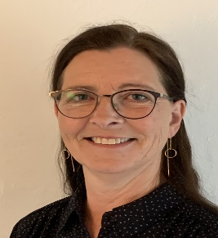
Kort om os
Camilla Meyer, Ældre og Sundhedschef i Køge Kommune, Sygeplejerske, sundhedsplejerske, MPH og MPA
Jessie Lykke, Leder af plejeboliger i Køge Kommune.
Sygeplejerske og MPA

Slide 3
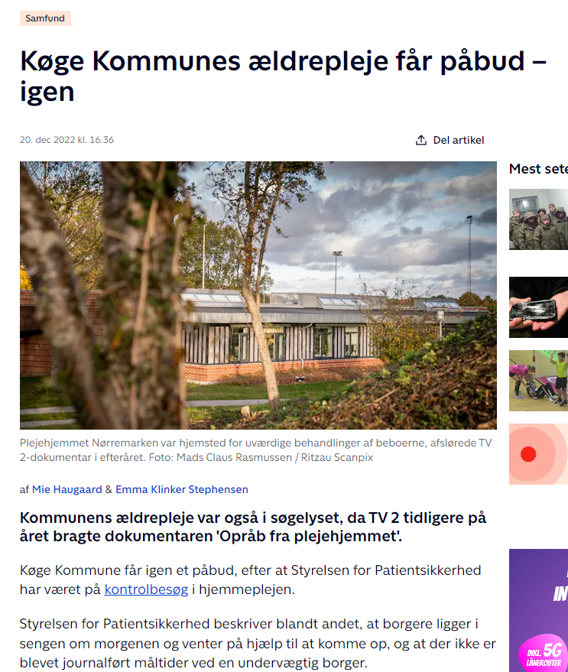
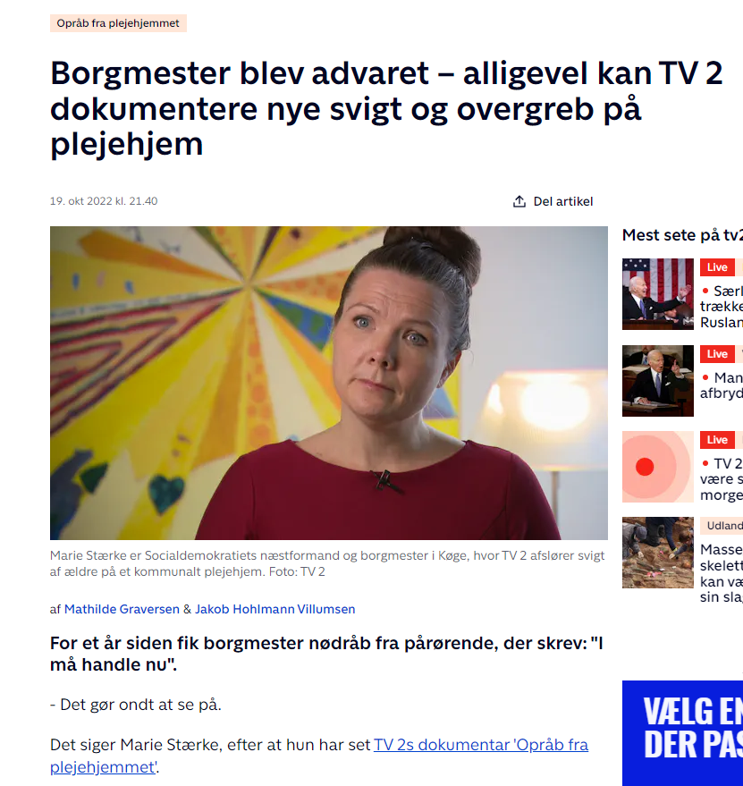
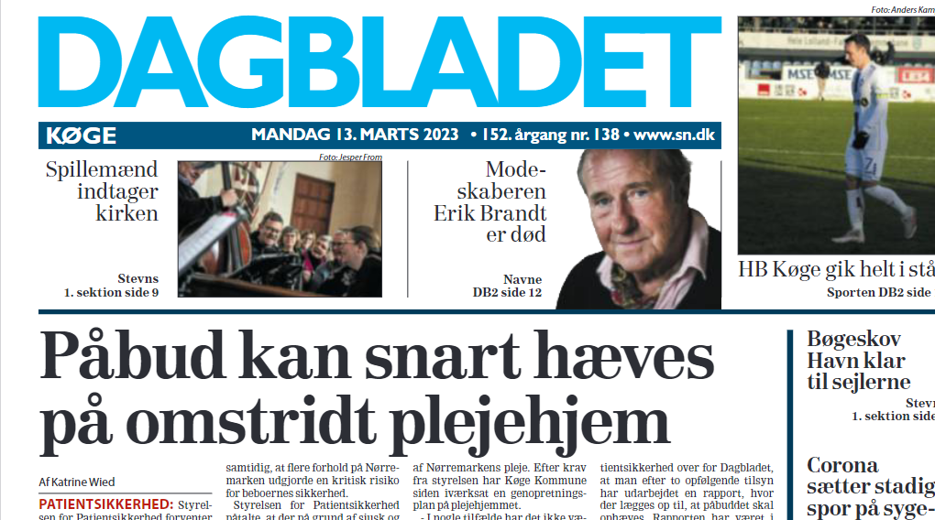
Hvorfor står vi her?
Hvori ligger det interessante for andre?
Vi ser:
En tendens til at medier bruger enkelttilfælde og graver enkeltsager frem til at belyse utilstrækkeligheder i velfærden generelt
En øget risiko for at lande på forsiden belaster borgere, pårørende, medarbejdere, ledere og kommunen
En konstant potentiel risiko kalder på et beredskab
En håndteret krisesituation giver anledning til læring

Slide 4
Hvilke svar giver vi i dette oplæg?
Faglige ledelse – ledelsen tæt på medarbejderne
Hvordan kan man som leder berede sin arbejdsplads, så risikoen for overvågning ikke belaster borgere og medarbejdere?
Hvordan håndterer du som leder en stor medieopmærksomhed på din arbejdsplads?
Hvordan bruger du som leder krisen til konstruktiv udvikling på din arbejdsplads?

Slide 5
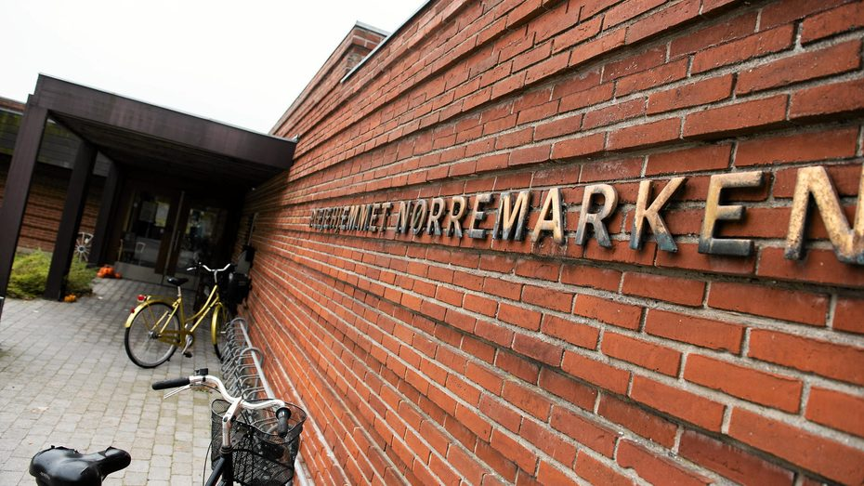
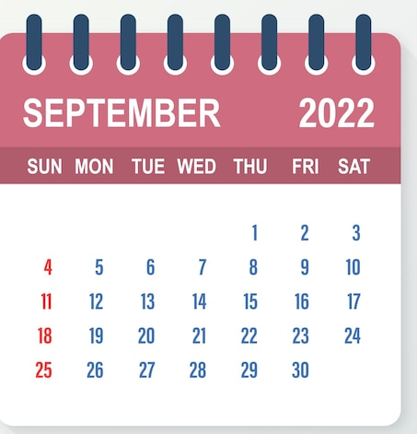
Teamleder der ”passer” Nørremarkens plejehjem ved ledervakance modtager en telefonisk henvendelse fra TV2-journalist
Journalisten varsler en snarlig dokumentarudsendelse om et plejehjem i Køge
Fortæller om en ansat sommervikar der er deres journalist
Journalist har med en af vores medarbejdere foretaget hemmelige lyd- og billedoptagelser på plejehjemmet
Fortæller at der optagelserne viser kritisable forhold
Ønsker lederens udtalelser
Teamleder afslår, henviser til egen leder og kontakter derpå egen leder
Leder kontakter omgående chef
Chef og leder kontakter omgående Direktør
Kriseberedskab nedsættes indenfor 1 time fra første henvendelse fra TV2

Slide 6
Handlingsoverblik i hovedpunkter
TV2 begynder at sende trailer for dokumentaren
TV2s første varslede udsendelse af dokumentaren
TV2s anden varslede udsendelse af dokumentaren
TV2 sender dokumentaren
14.9.
17.10.
02.11.
12.9.
15 -17.9.
26.9.
13.10.
20.10.
15.9.
11.10.
6.10.
28.9.
6.10.
September 2022
16.9.
12.10.
Henvendelse fra TV2
Ledere i VF ser filmklip
Pårørende orienteres
telefonisk og skriftligt
Borgmester og udvalgsformand besøger Nørremarken
Politikere og organisation orienteres
Ældretilsyn v. STPS
Sundheds-fagligt tilsyn v. STPS
Beboer- og pårørendemøde m. borgmester og udv.formand
Medarbejdere debriefes v. krisepsykolog
Stormøde: alle medarbejdere på Nørremarken, teamleder på plejeboligområdet, ledergruppen ældre/sundhed, samt TV2 og Falck Healthcare psykolog, repr. for faglige organisationer og FTR
Ældre- og Sundhedsudvalgsmøde Forvaltningen orienterer om tiltag
Arbejdsmiljøtilsyn ved Arbejdstilsynet

Slide 7
Sæt det rigtige hold fra start
Topledelse
Konsulent-
støtte
Jura
Kommunikation
Driftsledelse
Leadership pipeline” – roller og opgaver.
Stort fællesskab - fokus – ingen kan undværes!
Konsensus og indforstået rollefordeling
HR

Slide 8
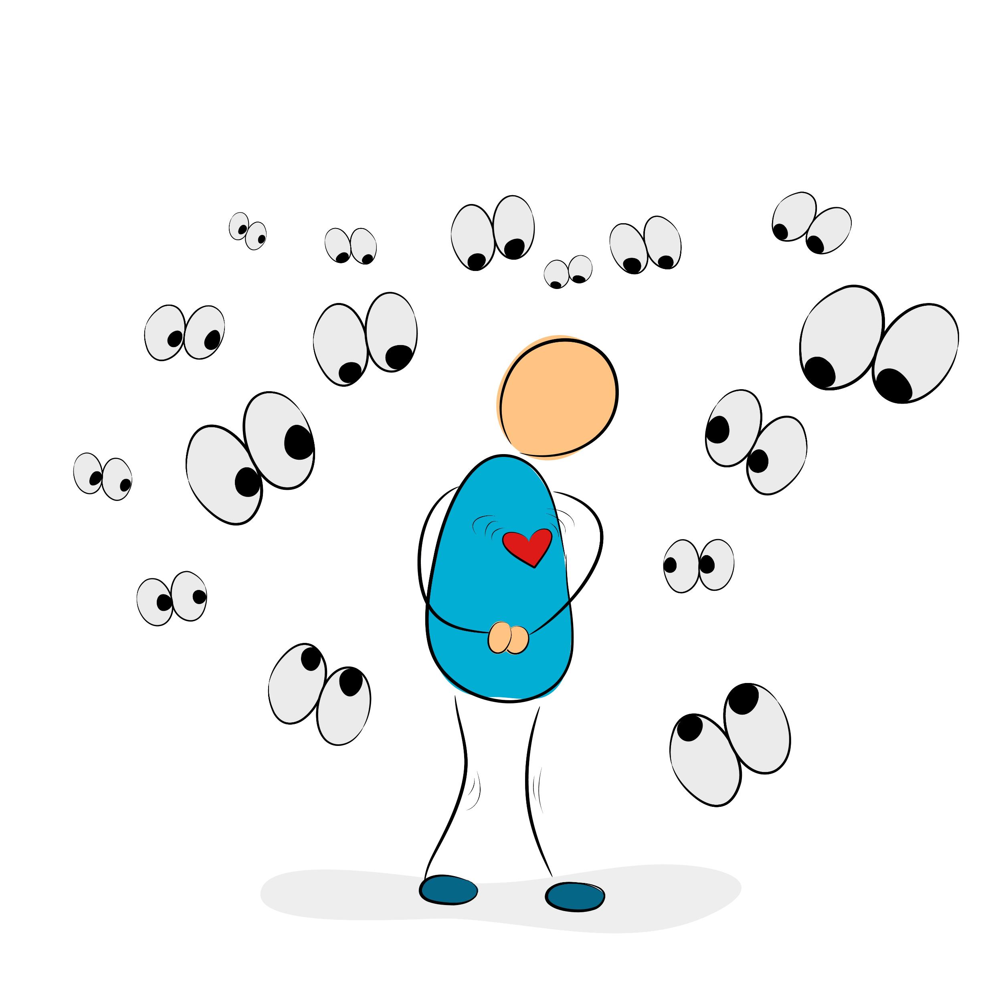
Økonomien….. For stedet og i øvrigt
Pressen – Lokale / Nationale
Faglige organisationer
Samfundsredaktion – uvedkommendes meninger påvirker
Pårørende
Seniorråd
Folketingsvalgkamp … Valgbusser og ”mediecirkus”
Styrelsen for patientsikkerhed
Medarbejderes omgangskreds og lokalsamfund
Byråd – Flertal/Mindretal
Forbered dig på at håndtere krisen og ”Det ydre pres”

Slide 9
Flere hensyn at tage – kan være modsatrettede
Behov for at sænke beslutningshastighed og
handle med omtanke
Behov for at medarbejdere får ro og tid til at bearbejde chok
Behov for at vise tempo og handlekraft
Dårlig rekrutteringssituation og trængt økonomi
Behov for at medarbejdere. forandrer sig hurtigt og kritisable forhold bedres
Ønske om at højne kvalitet og handle på problematisk kultur

Slide 10
Hvad gjorde vi for at forbedre kvaliteten?
ARBEJDSHYPOTESER
IVÆRKSATTES MED DET SAMME
IVÆRKSATTES SENERE
Behov for at styrke borgeroplevet kvalitet
Behov for at styrke faglig kvalitet
Behov for at styrke organisatorisk kvalitet
Krisestab og Komponent til strategisk rådgivning
En undersøgende tilgang og åbne borgermøder mv
Handleplan for forbedring af kvalitet på Nørremarken
Mere personale fx ledelse & sygepleje
3. God faglig praksis
Målrettet information
”Daglig faglig sparring” og ugemails med tre fokuspunkter
4. Individuelle samtaler mellem medarbejdere og leder på Nørremarken
5. Skriftlige instrukser fx for magtanvendelser
6. Faglig supervision v. ekstern konsulent
7. Styrket organisering:
Udviklings- og kvalitetssygeplejerske
Koordinatorfunktion på plejeafsnit
”Kvalitetstaskforce” m. kvalitets- og udviklingskonsulenter, kvalitetssygeplejerske og interimledere
8. Langsigtet handleplan - udviklingsplan
Udvikling og styrkelse af kvalitet
Samarbejde med Komponent
Intern proces
9. Styrke ledelsen på plejeboligområdet og på ældreområdet generelt - fælles lederdage

Slide 11
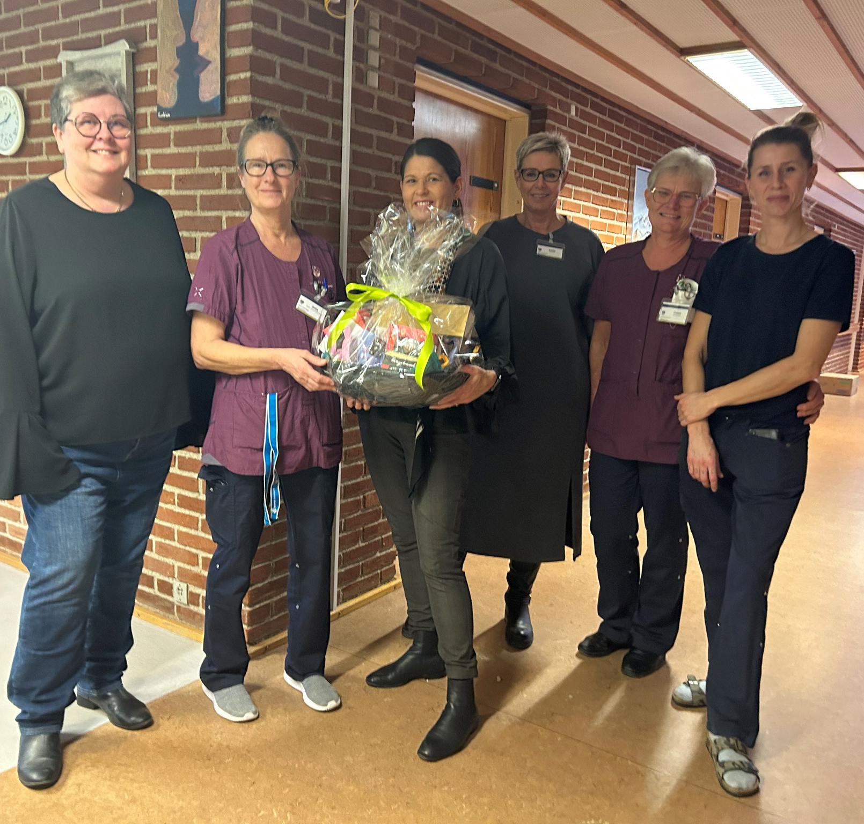
Tværfaglighed i krisehåndteringsgruppe er vigtig for at kunne tage kvalificerede beslutninger sammen.
Informér med stor transparens - åben og ærlig dialog og orientering til centrale interessenter: Politikere, borgere/pårørende, medarbejdere etc.
Hurtig i dialog brugere og pårørende fx med deltagelse af Borgmester, Udvalgsformand, Direktør. Vis at vi tager sagen alvorligt.
Eksternt blik på beslutninger Aarhus Kommune ift. læring af andres tiltag i lign. sitiationer. KL og Komponent ift. medarbejder- og ledelsessparring.
Erkend hvad vi kan styre. Og hvad vi ikke kan styre Vi kan styre egen praksis men ikke dagsorden i medierne. Fokusere energien i videst muligt omfang på det vi kan styre, selvom det andet larmer.
Brug gode relationer og træn det tværfaglige samarbejde – sammen er det lettere!
Hvad har vi lært?

Slide 12
Forløbet har flyttet medarbejderne fra at være ubevist kompetente til bevist kompetente. Medarbejderne er blevet fagligt styrket. De tør stå ved deres fag, plejen og omsorgen til borgerne → de er ikke bekymrede for at blive set over skulderen.
Investering i systematisk kvalitetsarbejde inkl. kommunikation betyder, at vi er gået fra synsninger til faglig argumentation. Vi bygger vores handlinger på faglige vurderinger, som vi deler bevidst.
En krisehåndtering giver os viden og gør os bedre. Øvelser og beredskabsplaner giver robusthed og tryghed. Med en tværfaglig og kvalificeret prioritering har vi arbejdet med organisationens beredskab. Fælles forberedelse ruster os og gør os stærke.
Vi har gennem større bevidsthed på en sammenhængende indsats samt ledelseskædens roller og ansvar, tydeliggjort hvad der kendetegner den professionelle arbejdsplads.
Enhver krise rummer potentiale og gode muligheder for konstruktiv forandring. Man kan se glasset halvt tomt eller halvt fyldt. På bagkant af en krise skal fokus være på læringen.
Hvad vil vi gerne give videre til jer…

Slide 13
TAK FOR ORDET

